Slide 1
MUSCLE LEVEL
Aplicación de Software

Slide 2
Integrantes
Gaes N° : 2
Anyela Camelo Roa
Katty Osorio Mercado
Brayan Fernandez Garcia
Michael Chávez Cañaveral

Slide 3
Formulación del proyecto:

Slide 4
Planteamiento del Problema
La empresa LEVEL GYM es un gimnasio ubicado en la Cra 39 A No 37, Cl. 22 Sur, Bogotá y ejerce su labor desde el 2018, presenta un problema de sistematización de datos, ya que todos sus procesos los llevan de forma manual y se evidencia la falta de seguridad de la información, la inscripción de usuarios se hace a través de un formulario en físico y el seguimiento de usuarios se hace en un archivo de Excel ocasionando un riesgo ya que los documentos se pueden perder o estropear, a su vez, el agendamiento de turnos (con los entrenadores personales) se realiza vía WhatsApp lo que hace que los turnos sean desorganizados y se presente congestión en horas pico dando una mala imagen al gimnasio al verlo con sobrecupo; para el control del inventario se maneja un archivo en Excel y se le informa al entrenador que existencias tienen disponibles para su uso conllevando un reproceso en la verificación de las mismas; el buzón de PQRS es físico, y tratan de darle solución al día, sin embargo el usuario no recibe confirmación del trámite o respuesta ocasionando que el usuario pierda contacto con la empresa.

Slide 5
Justificación
La empresa que se intervendrá será LEVEL GYM, ubicada en el barrio Santa Rita en la ciudad de Bogotá, la función que realiza este establecimiento es entrenamiento deportivo de Crossfit..
Se pudo evidenciar a partir de una visita al negocio que poseen métodos inadecuados de manejo de información, por esta razón se generan inconvenientes en temas de accesibilidad a los datos y seguridad de los mismos, por lo cual, con el módulo de registro y seguimiento se buscará solucionar esto al generar un espacio digital, seguro y de fácil uso; el área de inventarios presenta un problema de actualización de insumos y control de sus cantidades a lo cual el módulo de inventario brinda la herramienta para que este sea alimentado y consultado en tiempo real; el área de ventas tiene falencias al guardar sus archivos en un drive y no generar alertas de pagos automáticas a los clientes y el administrador, en este caso el módulo de ventas se encargará de llevar el control de las mensualidades y generar las alertas de vencimiento de pagos, por otra parte, el buzón de pqrs tiene la falencia de ser físico y no generar respuesta al usuario cuando se soluciona alguna inconsistencia, por lo cual, el módulo de pqrs optimizará este proceso al entregar un espacio digital en que el usuario pueda colocar su pqrs y recibir respuesta cuando el administrador la haya gestionado.

Slide 6
Objetivo General
Desarrollar un software con el propósito de mejorar la administración de procesos de inscripción, seguimiento de clientes, control de inventarios, gestión de PQRS y ventas mejorando los tiempos de respuesta, buscando aumentar significativamente la eficiencia del gimnasio y elevar la calidad del servicio ofrecido a los usuarios.

Slide 7
Objetivos Específicos
Controlar el proceso de inventario de las herramientas usadas en los entrenamientos en el gimnasio, alimentado en tiempo real.
Gestionar los procesos de inscripción y seguimiento de los usuarios facilitando la apropiación de sus rutinas de entrenamiento.
Facilitar el proceso de ventas automatizando el control de las mensualidades y generando alertas de vencimiento de las mismas a los usuarios.
Generar una PQRS que facilite la comunicación con los clientes mostrando el proceso de seguimiento y respuesta.

Slide 8
Alcance
Definimos el alcance de este proyecto como un software para el gimnasio el cual, mejorará el manejo de datos, optimiza sus procesos, a la vez que mejora la seguridad de la información. Es por esto que se implementará en la plataforma las clases de entrenamientos (Planes) y un resumen de los ejercicios y como se realizan, presentando un espacio sencillo para el usuario; para el área de ventas (la mensualidad de los clientes), se implementa para llevar mejor control e historial de los pagos, información del cliente y los descuentos correspondientes, también cuenta con un mensaje de alerta indicando que su membresía va a vencer pronto.
A su vez, la organización de los horarios de entrenamiento será por medio de un calendario interactivo, indicando fecha, hora y con una alerta de cambios en el cronograma; se generará una sección de inventario donde el administrador y el entrenador podrán verificar los implementos usados en el GYM y percatarse de que todo esté en orden.
Iniciando, el software tendrá una capacidad máxima de inscripción de 200 personas. Por el momento se han identificado esas oportunidades de mejora donde se podrán implementar alternativas para su crecimiento y reconocimiento.

Slide 9
Soporte E-licitación

Slide 10
Técnicas de E-licitación
FICHA TÉCNICA
Nombre | LEVEL GYM
Razón Social | LEVEL GYM
Domicilio Social | Cra 39 A No 37, Cl. 22 Sur, Bogotá, Cundinamarca
Teléfono | 3158393288
Email | https://levelgym.co/
Servicios Principales | Entrenamiento Deportivo Crossfit
Persona de Contacto | Carolina Rodriguez

Slide 11
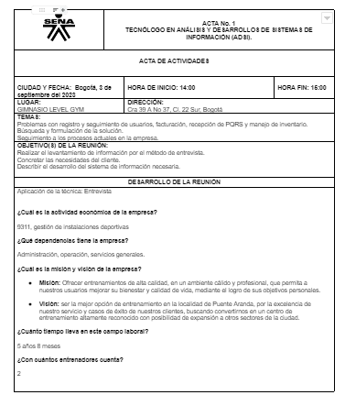
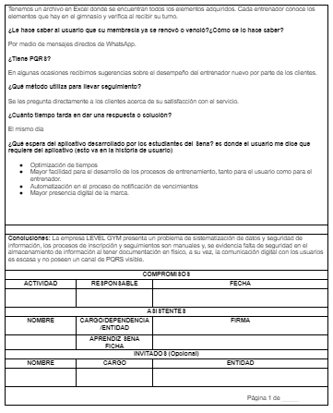
Recolección de Información
Link de evidencia de la reunión: https://drive.google.com/file/d/1MeNr-M2eHBi4ushV-QYhBSGf7fFsjYex/view?usp=sharing

Slide 12
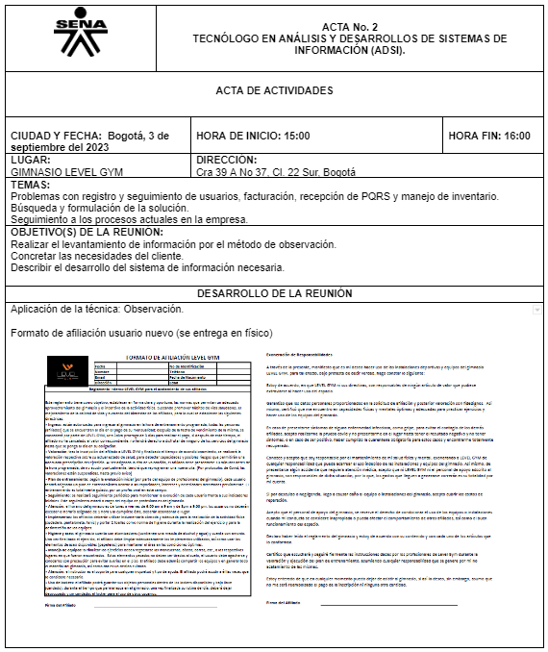
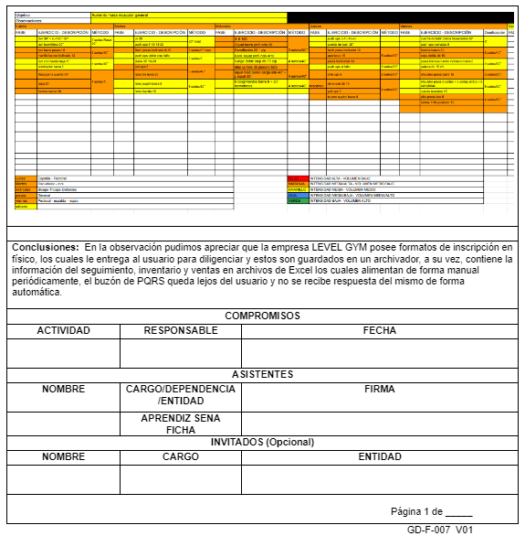
Recolección de Información

Slide 13
Recolección de Información
CONCLUSIONES
En las elicitaciones pudimos evidenciar que la empresa LEVEL GYM actualmente tiene varios inconvenientes con el manejo de sus datos:
Los procesos de inscripción y seguimientos son manuales, ocasionando gastos en papelería y uso de archivadores para su almacenamiento.
Se observa falta de seguridad en el almacenamiento de la información al tener documentación en físico, esta se puede llegar a perderse o dañarse.
No poseen un sistema para el manejo del inventario eficiente, no es alimentado en tiempo real y los entrenadores no pueden consultarlo de inmediato.
La comunicación digital con los usuarios es escasa, lo que genera pérdida de clientes.
No poseen un canal de respuesta con el cliente ya que el buzón de PQRS está disponible pero no se le informa la solución de la misma.
El control de las ventas se realiza manualmente en un archivo Excel y para el vencimiento de las mensualidades se le informa al usuario solamente por un medio (whatsapp).

Slide 14
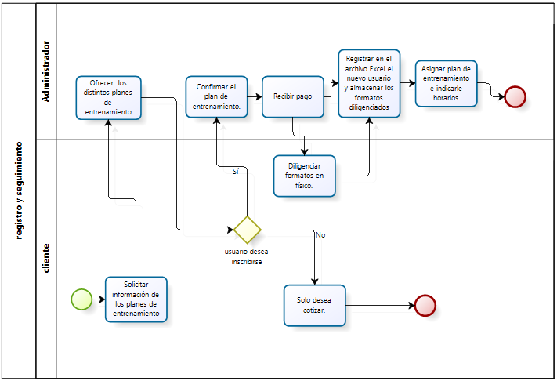
Diagrama de Procesos
M Ó D U L O
1

Slide 15
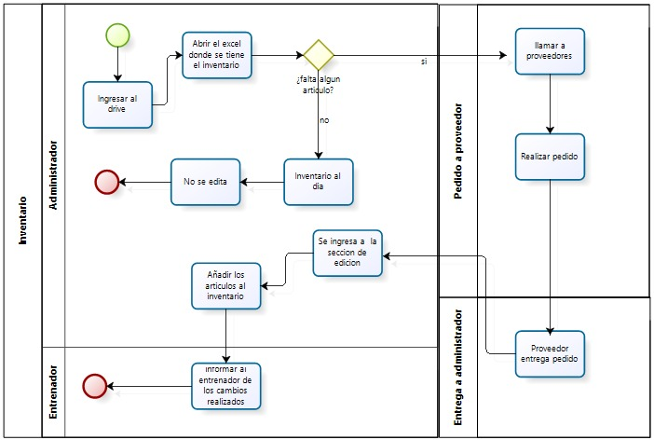
Diagrama de Procesos
M Ó D U L O
2

Slide 16
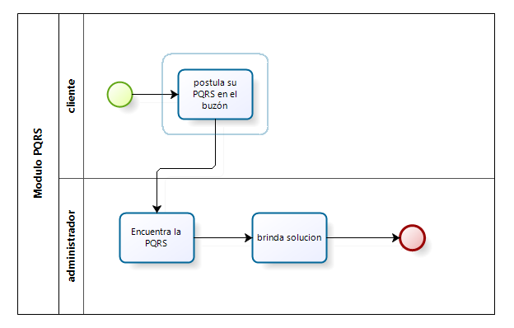
Diagrama de Procesos
M Ó D U L O
3

Slide 17
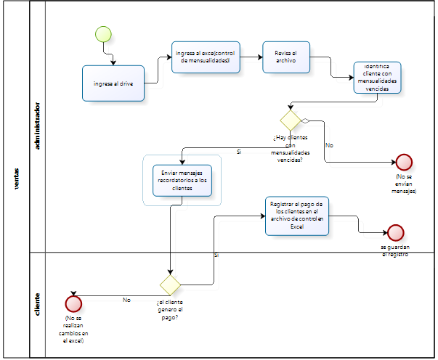
Diagrama de Procesos
M Ó D U L O
4

Slide 18
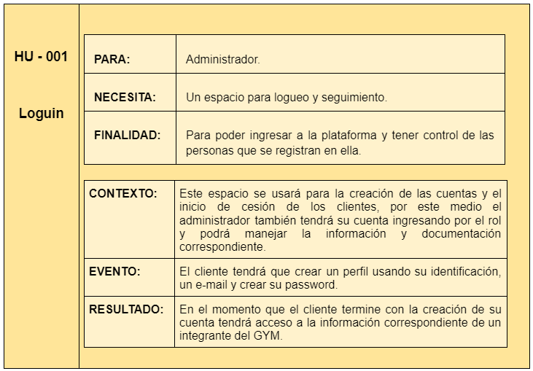
Historia de Usuario

Slide 19
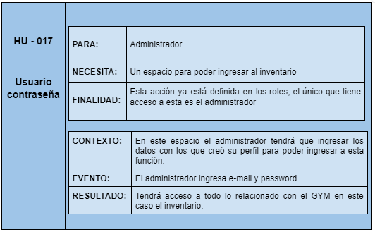
Historia de Usuario

Slide 20
Requisitos Funcionales
Registro y seguimiento
M Ó D U L O
1
R.F 7 | El sistema permitirá inscribirse a los entrenadores. | Administrador | ALTA
R.F 8 | El sistema permitirá realizar un cronograma a los entrenadores. | Administrador | ALTA
R.F 9 | El sistema permitirá modificar los entrenadores . | Administrador | ALTA
R.F 10 | El sistema permitirá consultar los entrenamientos | Cliente | ALTA
R.F 11 | El sistema permitirá modificar los entrenamientos | Entrenador | ALTA
R.F 12 | El sistema permitirá mandar una alerta de cambio en el calendario | Administrador | ALTA
R.F 13 | El sistema permitirá consultar datos de progresión de entrenamiento. | Entrenador | ALTA
R.F 14 | El sistema permitirá crear datos de progresión de entrenamiento. | Entrenador | ALTA
R.F 15 | El sistema permitirá visualizar el historial de progresión de entrenamiento | Cliente, Entrenador | ALTA
N REQUISITO | DESCRIPCIÓN REQUISITO | RESPONSABLE | PRIORIDAD
R.F 1 | El sistema permitirá registrar usuarios para el login. | Administrador | ALTA
R.F 2 | El sistema permitirá ingresar a través de una identificación (T.I o C.C) del usuario | Cliente | ALTA
R.F 3 | El sistema permitirá ingresar con usuario y contraseña | Cliente | ALTA
R.F 4 | El sistema permitirá crear y modificar los roles de los usuarios. | Administrador | ALTA
R.F 5 | El sistema permitirá reservar los turnos de entrenamiento. | Cilente | ALTA
R.F 6 | El sistema permitirá cancelar los turnos de entrenamiento. | Administrador, Cliente | ALTA

Slide 21
Requisitos Funcionales
Inventario
M Ó D U L O
2
N REQUISITO | DESCRIPCIÓN REQUISITO | RESPONSABLE | PRIORIDAD
R.F 16 | El sistema permitirá ingresar los artículos y las cantidades necesarias para el inventario | Administrador | ALTA
R.F 17 | El sistema permitirá eliminar y modificar los artículos y las cantidades necesarias del inventario | Administrador | ALTA
R.F 18 | El sistema permitirá ingresar la fecha y hora en la que se quiere guardar el inventario | Administrador | ALTA
R.F 19 | El sistema permitirá ingresar el nombre de los proveedores | Administrador | ALTA

Slide 22
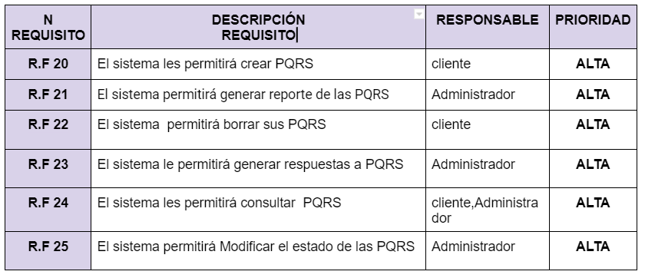
Requisitos Funcionales
M Ó D U L O
3
PQRS

Slide 23
Requisitos Funcionales
Ventas
(pagos)
M Ó D U L O
4
N REQUISITO | DESCRIPCIÓN REQUISITO | RESPONSABLE | PRIORIDAD
R.F 26 | El sistema permitirá consultar los planes de suscripción. | Cliente | ALTA
R.F 27 | El sistema permitirá generar descuentos según apliquen. | Administrador | ALTA
R.F 28 | El sistema permitirá almacenar información de cada venta. | Administrador | ALTA
R.F 29 | El sistema permitirá generar una alerta, para recordar el pago del mes correspondiente. | Administrador | ALTA
R.F 30 | el sistema permitirá confirmar el pago de la mensualidad. | Administrador | ALTA
R.F 31 | El sistema permitirá consultar el historial de pagos realizados. | Cliente | ALTA

Slide 24
Requerimientos No Funcionales
Disponibilidad del sistema: El software debe estar disponible para su uso las 24 horas del día.
Seguridad de datos: El software debe garantizar la seguridad y confidencialidad de los datos de los miembros, incluyendo información personal y financiera. Debe cumplir con las regulaciones de privacidad de datos.
Usabilidad: La interfaz de usuario del software debe ser intuitiva y fácil de usar para el personal del gimnasio, lo que facilita la realización de tareas diarias como registrar nuevos miembros o programar clases.

Slide 25
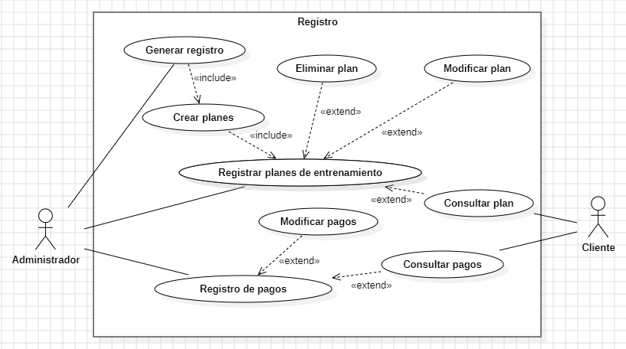
Casos de Uso
M Ó D U L O
1

Slide 26
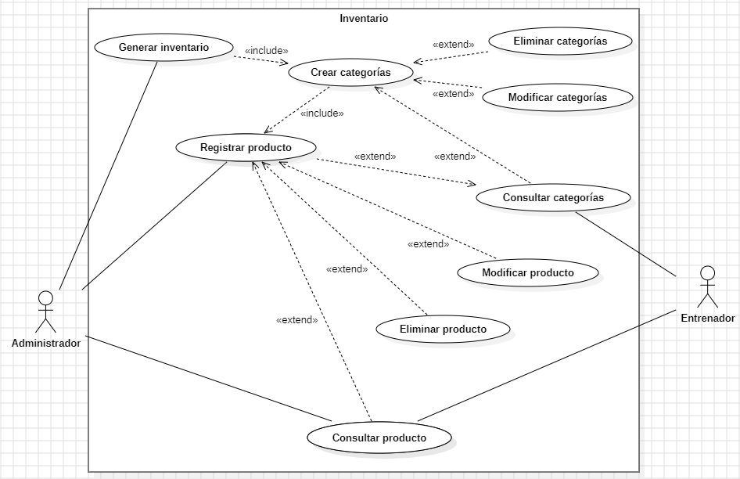
Casos de Uso
M Ó D U L O
2

Slide 27
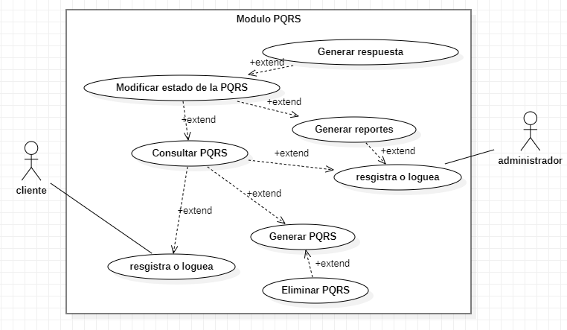
Casos de Uso
M Ó D U L O
3

Slide 28
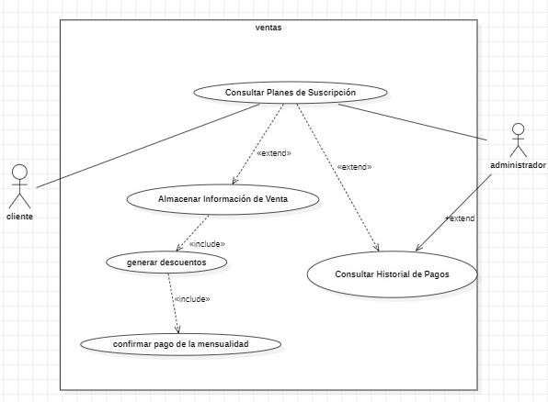
Casos de Uso
M Ó D U L O
4

Slide 29


